Slide 1
Instrumente guter Regulierungspolitik – Erfahrungen aus den Kantonen
Qualitätssicherung in der Rechtsetzung im Kanton Graubünden
Walter Frizzoni, lic.iur., RA;Kanzleidirektor-Stellvertreter
ÜBERSICHT
Stellung und Aufgaben der Standeskanzlei im Bereich der Rechtsetzung
Hauptelemente guter Regulierung
Instrumentarium der Qualitätssicherung in Graubünden
Erfahrungen in der Praxis und Bewertung

Slide 2
Instrumente guter Regulierungspolitik – Erfahrungen aus den Kantonen
Qualitätssicherung in der Rechtsetzung im Kanton Graubünden
Walter Frizzoni, lic.iur., RA;Kanzleidirektor-Stellvertreter
Stellung und Aufgaben der Standeskanzlei im Bereich der Rechtsetzung
Methodische Unterstützung der Departemente
Formelle Vorprüfung aller Erlassentwürfe
Leitung interdepartementale Qualitätssicherungsgruppe
Organisation der legistischen Weiterbildung
Betrieb von elektronischen Arbeitshilfe- und Qualitäts- sicherungstools

Slide 3
Instrumente guter Regulierungspolitik – Erfahrungen aus den Kantonen
Qualitätssicherung in der Rechtsetzung im Kanton Graubünden
Walter Frizzoni, lic.iur., RA;Kanzleidirektor-Stellvertreter
II. Hauptelemente guter Regulierung
Grundsätze einer „Guten Gesetzgebung“:
Grundsatz der Rechtmässigkeit
Grundsatz der Notwendigkeit
Grundsatz der Subsidiarität
Grundsatz der Flexibilität
Grundsatz der Praktikabilität
Grundsatz der Kosten-/Nutzen-Adäquanz
Grundsatz der formellen Qualität
Grundsatz der Stabilität
(Regierungsbeschluss vom 16. November 2010; Prot. Nr. 1070)

Slide 4
Instrumente guter Regulierungspolitik – Erfahrungen aus den Kantonen
Qualitätssicherung in der Rechtsetzung im Kanton Graubünden
Walter Frizzoni, lic.iur., RA;Kanzleidirektor-Stellvertreter
III. Instrumentarium der Qualitätssicherung in Graubünden
Laufende Entwicklung seit 1993: Projekt Verwesentlichung und Flexibilisierung der Rechtsetzung und Rechtsanwendung (VFRR) von 1996 -2000
Heute:
Organisatorische und verfahrensmässige Vorkehrungen
- Qualitätsverantwortliche in Departementen (QVD) (seit 1.1.2011)

Slide 5
Instrumente guter Regulierungspolitik – Erfahrungen aus den Kantonen
Qualitätssicherung in der Rechtsetzung im Kanton Graubünden
Walter Frizzoni, lic.iur., RA;Kanzleidirektor-Stellvertreter
- Qualitätssicherungsverfahren
-- Notwendigkeitsprüfung (neu seit 1.1.2017)
Notwendigkeitsprüfung
(für alle Teil- und Totalrevisionen von Verfassung und Gesetzen)
Notwendigkeitsprüfung – Beurteilung der Notwendigkeit eines Rechtsetzungsprojekts durch
die Regierung
Nur Rechtsetzungsprojekte, welche die Notwendigkeitsprüfung erfolgreich durchlaufen haben,
werden in die Rechtsetzungsplanung aufgenommen.

Slide 6
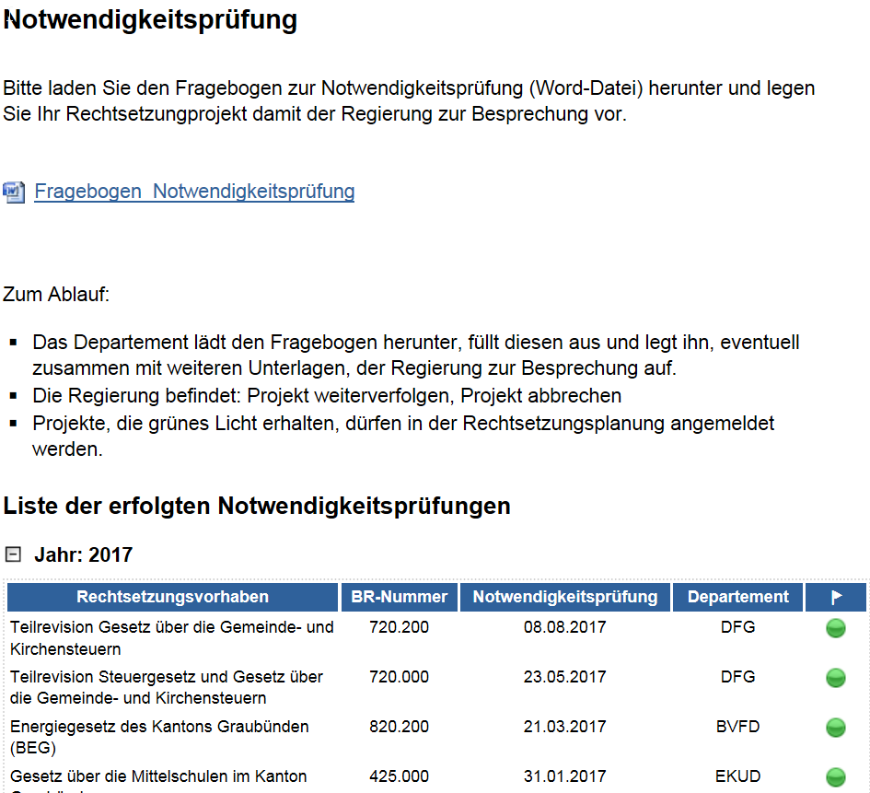
Instrumente guter Regulierungspolitik – Erfahrungen aus den Kantonen
Qualitätssicherung in der Rechtsetzung im Kanton Graubünden
Walter Frizzoni, lic.iur., RA;Kanzleidirektor-Stellvertreter

Slide 7
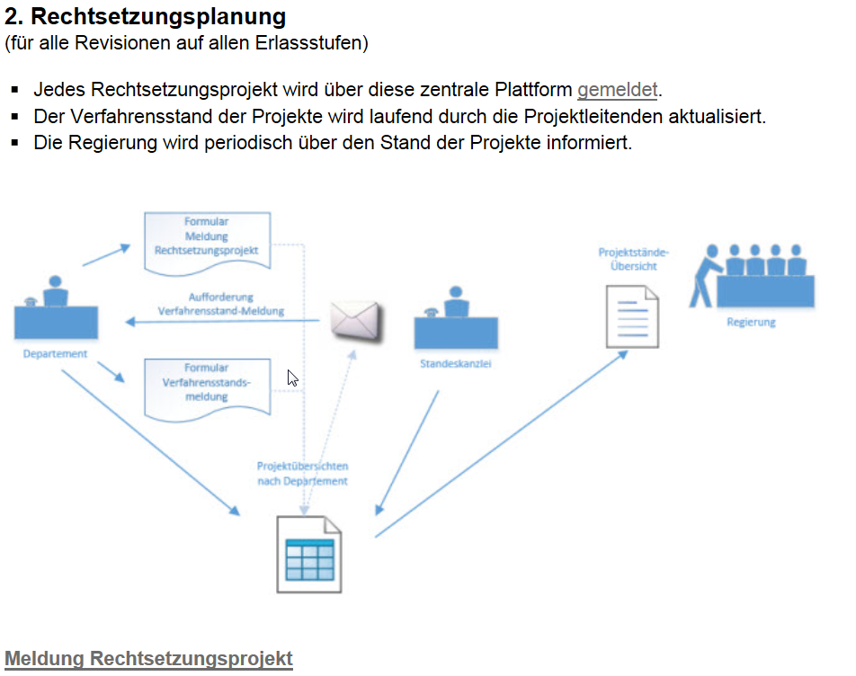
Instrumente guter Regulierungspolitik – Erfahrungen aus den Kantonen
Qualitätssicherung in der Rechtsetzung im Kanton Graubünden
Walter Frizzoni, lic.iur., RA;Kanzleidirektor-Stellvertreter
-- Rechtsetzungsplanung (neu seit 1.1.2017)

Slide 8
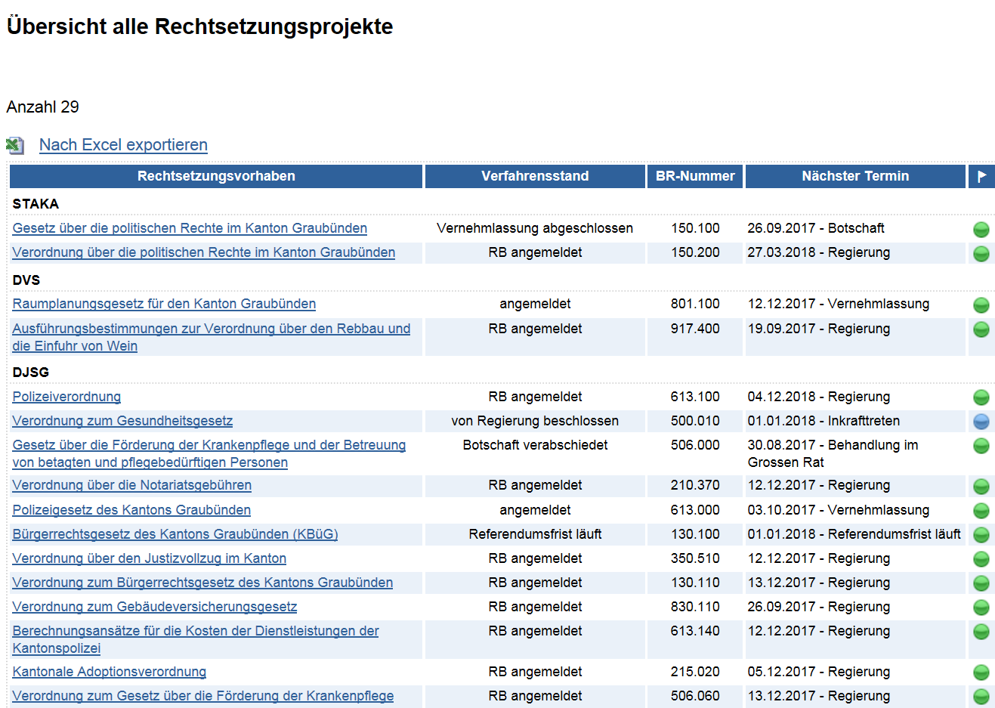
Instrumente guter Regulierungspolitik – Erfahrungen aus den Kantonen
Qualitätssicherung in der Rechtsetzung im Kanton Graubünden
Walter Frizzoni, lic.iur., RA;Kanzleidirektor-Stellvertreter

Slide 9
Instrumente guter Regulierungspolitik – Erfahrungen aus den Kantonen
Qualitätssicherung in der Rechtsetzung im Kanton Graubünden
Walter Frizzoni, lic.iur., RA;Kanzleidirektor-Stellvertreter
-- Departementsinterne Kontrolle durch QVD (Normkonzept, Vorentwurf, Vernehmlassung, Botschaft)
-- Zentrale Kontrolle durch Standeskanzlei (formelle Vorprüfung und Aufsicht "Gute Gesetzgebung")
-- Regulierungsfolgenabschätzung (RFA) und KMU-Test
- Abschnitt "Gute Gesetzgebung" in Botschaften und Regierungsbeschlüssen
- Einbezug Übersetzungsdienst
- Qualitätssicherungsgruppe Rechtsetzung
b) Einheitliche Hilfsmittel
- Richtlinien für die Rechtsetzung (Regierung, 16.11.2010; Prot. Nr. 1070)

Slide 10
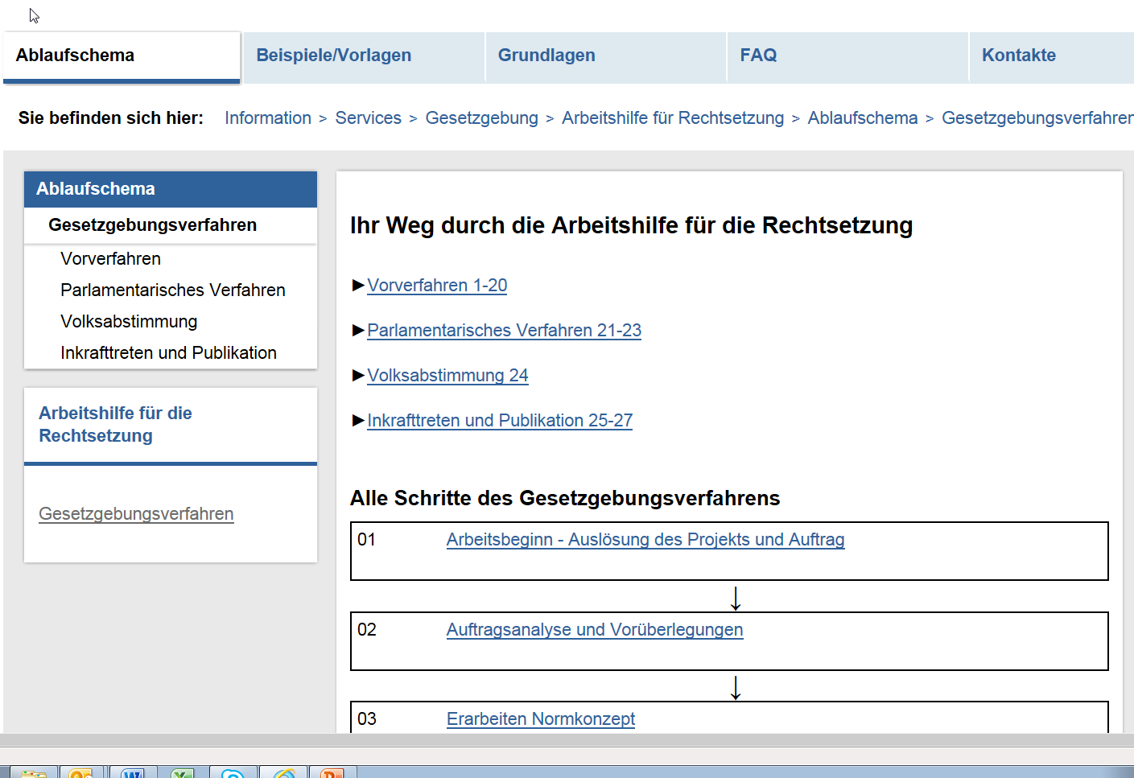
Instrumente guter Regulierungspolitik – Erfahrungen aus den Kantonen
Qualitätssicherung in der Rechtsetzung im Kanton Graubünden
Walter Frizzoni, lic.iur., RA;Kanzleidirektor-Stellvertreter
- Elektronische Arbeitshilfe (Intranet)

Slide 11
Instrumente guter Regulierungspolitik – Erfahrungen aus den Kantonen
Qualitätssicherung in der Rechtsetzung im Kanton Graubünden
Walter Frizzoni, lic.iur., RA; Kanzleidirektor-Stellvertreter
c) Legistische Weiterbildung (seit 2001)
Zusammenarbeit mit Zentrum für Rechtsetzungslehre (ZfR) der Universität Zürich
IV. Erfahrungen in der Praxis und Bewertung
Einsatz des Instrumentariums?
Wirkungen der Qualitätssicherungsmassnahmen?
Schlussbemerkungen

